Slide 1

NÓI VÀ NGHE

Slide 2
Cho tôi đi làm mưa với
https://www.youtube.com/watch?v=L7zYupIj4fI

Slide 3
THẢO LUẬN NHÓM ĐÔI
Lắng nghe bài hát Cho tôi đi làm mưa với :
- Em hãy kể tên ít nhất 3 sự vật được nhắc tới trong bài hát?

Slide 4

KỂ CHUYỆN
HỒ NƯỚC VÀ MÂY

Slide 5
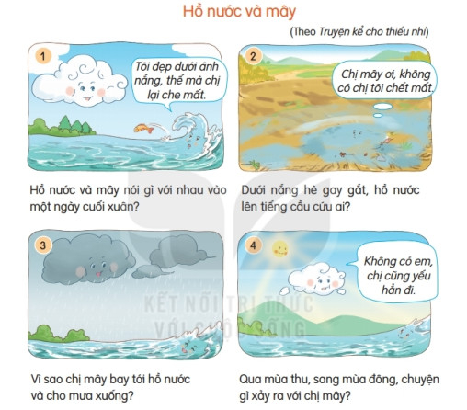
1. Dựa vào tranh và câu hỏi gợi ý, đoán nội dung của từng tranh.

Slide 6
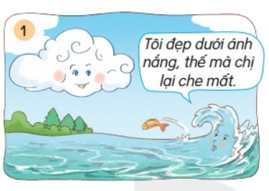
- Tranh vẽ cảnh gì?
- Hồ nước và mây nói gì với nhau vào một ngày cuối xuân?
Hồ nước cuộn sóng, nhăn mặt nói với chị mây: “Tôi đẹp lên dưới ánh nắng, thế mà chị lại che mất”.

Slide 7
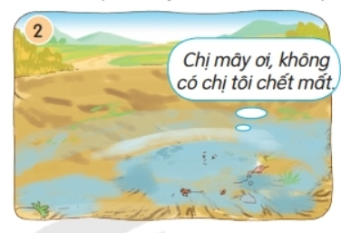
- Tranh vẽ cảnh gì?
- Dưới nắng hè gay gắt, hồ nước lên tiếng cầu cứu ai?
Hồ nước bị bốc hơi, cạn tận đáy. Nó buồn bã cầu cứu: “Chị mây ơi, không có chị tôi chết mất.”.

Slide 8
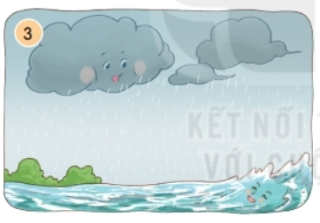
- Tranh vẽ cảnh gì?
- Vì sao chị mây bay tới hồ nước và cho mưa xuống?
Chị mây màu đen, bay tới hồ nước và cho mưa xuống. Hồ nước đẩy lên, căng tràn sức sống.

Slide 9
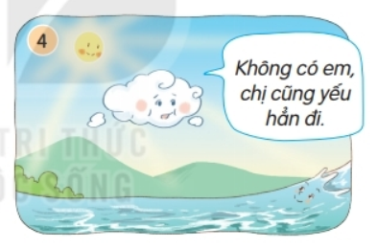
- Tranh vẽ cảnh gì?
- Qua mùa thu, sang mùa đông, chuyện gì xảy ra với chị mây?
Chị mây lúc này chuyển sang màu trắng và gầy hẳn đi. Chị nói với hồ nước: “Không có em, chị cũng yếu hẳn đi!”. Hồ nước mỉm cười, có vẻ đã nghĩ ra cách giúp chị mây.

Slide 10
Hồ nước cuộn sóng, nhăn mặt nói với chị mây: “Tôi đẹp lên dưới ánh nắng, thế mà chị lại che mất”.
Hồ nước bị bốc hơi, cạn tận đáy. Nó buồn bã cầu cứu: “Chị mây ơi, không có chị tôi chết mất.”.
Chị nói với hồ nước: “Không có em, chị cũng yếu hẳn đi!”. Hồ nước mỉm cười, có vè đã nghĩ ra cách giúp chị mây.
Hồ nước bị bốc hơi, cạn tận đáy. Nó buồn bã cầu cứu: “Chị mây ơi, không có chị tôi chết mất.”.

Slide 11

NGHE KỂ CHUYỆN

Slide 12
HỒ NƯỚC VÀ MÂY
Vào một ngày cuối xuân, mặt hồ lấp lánh dưới nắng. Bỗng một cơn gió đưa chị mây sà thấp xuống mặt hồ. Hồ nước cuộn sóng nói:
- Tôi đẹp lên dưới ánh nắng, thế mà chị lại che mất.
- Không có chị che nắng thì em gặp nguy đấy! – Chị mây đáp.
- Tôi cần gì chị!
- Chị mây giận hồ nước nên đã bay đi.
Mùa hè, dưới cái nắng gay gắt, hồ nước bị bốc hơi, cạn trơ tận đáy. Nó cầu cứu:
- Chị mây ơi, không có chị tôi chết mất.
Bầy tôm cá trong hồ cũng than:
- Chúng tôi cũng không sống được nếu hồ cạn thế này!
Nghe tiếng kêu của hồ nước và bầy tôm cá, chị mây không giận hồ nước nữa, bay về và cho mưa xuống. Hồ nước đầy lên, tràn căng sức sống.
Qua mùa thu, sang mùa đông, chị mây ngày càng mảnh mai, hao gầy như dải lụa mỏng. Chị ghé xuống hồ và nói:
- Không có em, chị cũng yếu hẳn đi.
Thế là hồ nước lao xao gợn sóng:
- Để em tìm cách giúp chị!
Hồ nước gọi ông mặt trời rọi nắng xuống cho nước bốc hơi lên. Chị mây khỏe dần, nặng dần để chuẩn bị cho mưa xuống.
(Theo Truyện kể thiếu nhi)

Slide 13
Vào một ngày cuối xuân, mặt hồ lấp lánh dưới nắng. Bỗng một cơn gió đưa chị mây sà thấp xuống mặt hồ. Hồ nước cuộn sóng nói:
- Tôi đẹp lên dưới ánh nắng, thế mà chị lại che mất.
- Không có chị che nắng thì em gặp nguy đấy! – Chị mây đáp.
- Tôi cần gì chị!
- Chị mây giận hồ nước nên đã bay đi.

Slide 14
Mùa hè, dưới cái nắng gay gắt, hồ nước bị bốc hơi, cạn trơ tận đáy. Nó cầu cứu:
- Chị mây ơi, không có chị tôi chết mất.
Bầy tôm cá trong hồ cũng than:
- Chúng tôi cũng không sống được nếu hồ cạn thế này!

Slide 15
Nghe tiếng kêu của hồ nước và bầy tôm cá, chị mây không giận hồ nước nữa, bay về và cho mưa xuống. Hồ nước đầy lên, tràn căng sức sống.

Slide 16
Qua mùa thu, sang mùa đông, chị mây ngày càng mảnh mai, hao gầy như dải lụa mỏng. Chị ghé xuống hồ và nói:
- Không có em, chị cũng yếu hẳn đi.
Thế là hồ nước lao xao gợn sóng:
- Để em tìm cách giúp chị!
Hồ nước gọi ông mặt trời rọi nắng xuống cho nước bốc hơi lên. Chị mây khỏe dần, nặng dần để chuẩn bị cho mưa xuống.

Slide 17
KỂ LẠI CHUYỆN THEO TRANH

Slide 18

Bài 2. Chọn kể 1 – 2 đoạn của câu chuyện theo tranh.
HỒ NƯỚC VÀ MÂY

Slide 19
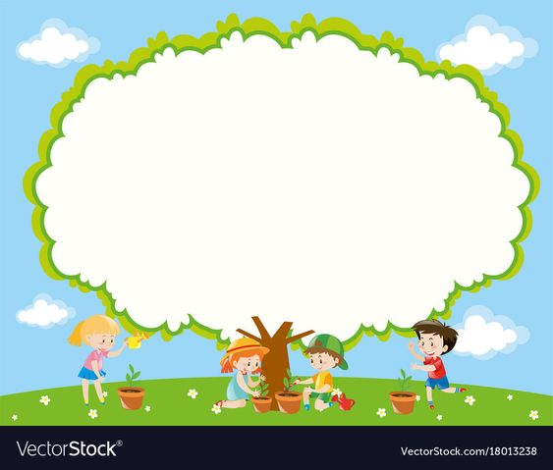
NỘI DUNG
Trong cuộc sống có những việc phải cần có sự giúp đỡ lẫn nhau mới có thể thành công được.

Slide 20


VẬN DỤNG
Nói với người thân về điều em đã học được từ câu chuyện trên.

